Slide 1
第三章 生物信息的获取

Slide 2
1 核酸数据库简介
A) 核酸(DNA)序列数据库
世界三大核酸序列数据库
(公共序列数据库，Public Sequence Database)
GenBank（美国）
EMBL(欧洲)
DDBJ(日本)
序列信息等同

Slide 3
GenBank（美国国家生物技术信息中心，NCBI）
美国的核酸数据库从1979年开始建设，1982年正式运行；它是由美国国立生物技术信息中心(NCBI)建立和维护的。
Genbank库包含了所有已知的核酸序列和蛋白质序列，以及与它们相关的文献著作和生物学注释等，内容广泛。

Slide 4
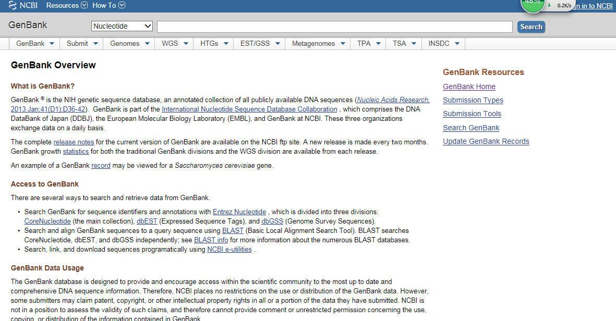
GenBank网址 http://www.ncbi.nih.gov/Genbank/

Slide 5
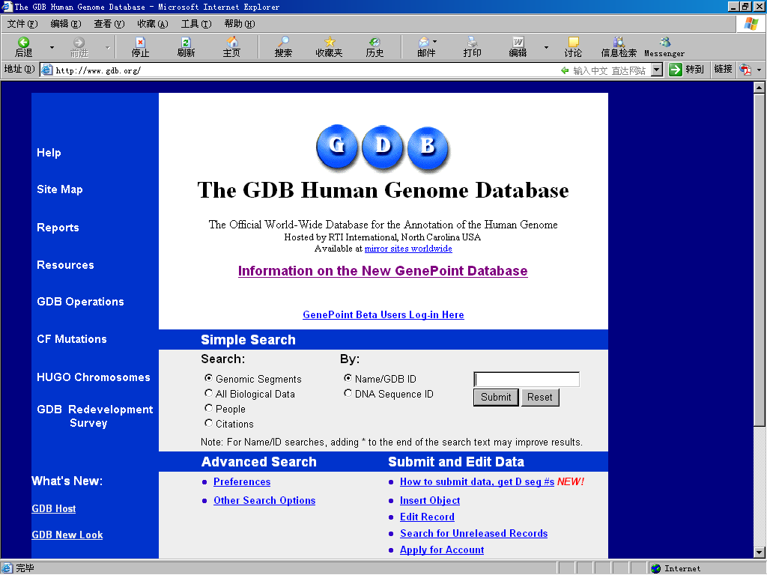
GDB网址 http://www.gdb.org/

Slide 6
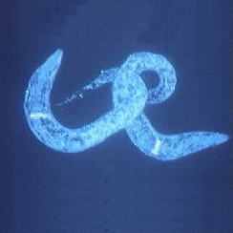
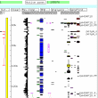
AceDB
线虫基因组数据库。既是一个数据库，又是一个数据库管理系统。
提供很好的图形界面，用户能够从大到整个基因组小到序列的各个层次观察和分析基因组数据。
数据内容：
限制性图谱，基因结构信息，质粒图谱，序列数据，参考文献…

Slide 7
2 数据库格式简介
没有完全统一的数据库格式；
一般由两部分组成：
文字注释
内容（序列，……)

Slide 8
不同数据库的序列格式
几种常用的序列格式。
1 GBFF序列格式
2 EMBL序列格式
3 SwissProt序列格式
4 FASTA序列格式
5 NBRF序列格式
6 Intelligenetics序列格式
7 GCG序列格式
8 PIR/CODATA序列格式
9 Plain/ASCII.Staden序列格式
10 ASN.1序列格式
11 GDE格式

Slide 9
例子：GenBank数据库的格式（GBFF）
GenBank数据库的主要内容和格式
序列名称、长度、日期
序列说明、编号、版本号
物种来源、学名、分类学位置
相关文献作者、题目、刊物、日期
序列特征表
碱基组成
序列（每行60个碱基）
实例： E. coli k-12全基因组序列文件

Slide 10
LOCUS U00096 4639221 bp DNA circular BCT 18-NOV-1998
DEFINITION Escherichia coli K-12 MG1655 complete genome.
ACCESSION U00096
KEYWORDS .
SOURCE Escherichia coli.
ORGANISM Escherichia coli
Bacteria; Proteobacteria; gamma subdivision; Enterobacteriaceae;
Escherichia.埃希氏菌属
REFERENCE 1 (bases 1 to 4639221)
AUTHORS Blattner,F.R., Plunkett,G. III, Bloch,C.A., Perna,N.T., Burland,V.,
…
TITLE The complete genome sequence of Escherichia coli K-12（菌株）
JOURNAL Science 277 (5331), 1453-1474 (1997)
MEDLINE 97426617
…
COMMENT This sequence was determined by the E. coli Genome Project at the
University of Wisconsin-Madison (Frederick R. Blattner, director).
Supported by NIH grants HG00301 and HG01428 (from Human Genome
Project and NCHGR). The entire sequence was independently
determined from E. coli K-12 strain MG1655. Predicted open reading
frames were determined using GeneMark software, kindly supplied by
…

Slide 11
FEATURES Location/Qualifiers
source 1..4639221
/organism="Escherichia coli"
/strain="K-12“
/sub_strain="MG1655"
/db_xref=“taxon:562”（可连接到分类数据库中，编号为562）
promoter 71..99
/note="factor Sigma70"
promoter 104..132
/note="factor Sigma70"
promoter 188..212
/note="factor Sigma32"
gene 190..255
/note="b0001"
/gene="thrL"
CDS 190..255
/gene="thrL"
/function="leader; Amino acid biosynthesis: Threonine"
/note="o21; 100 pct identical to LPT_ECOLI SW: P03059"
/codon_start=1
/transl_table=11
/product="thr operon leader peptide"
/db_xref="PID:g1786182"
/translation="MKRISTTITTTITITTGNGAG “
…
BASE COUNT 1142136 a 1179433 c 1176775 g 1140877 t
苏氨酸

Slide 12
ORIGIN
1 agcttttcat tctgactgca acgggcaata tgtctctgtg tggattaaaa aaagagtgtc
61 tgatagcagc ttctgaactg gttacctgcc gtgagtaaat taaaatttta ttgacttagg
121 tcactaaata ctttaaccaa tataggcata gcgcacagac agataaaaat tacagagtac
181 acaacatcca tgaaacgcat tagcaccacc attaccacca ccatcaccat taccacaggt
241 aacggtgcgg gctgacgcgt acaggaaaca cagaaaaaag cccgcacctg acagtgcggg
301 cttttttttt cgaccaaagg taacgaggta acaaccatgc gagtgttgaa gttcggcggt
361 acatcagtgg caaatgcaga acgttttctg cgtgttgccg atattctgga aagcaatgcc
421 aggcaggggc aggtggccac cgtcctctct gcccccgcca aaatcaccaa ccacctggtg
… …
4639021 caacatcaac tgcaagcttt acgcgaacga gccatgacat tgctgacgac tctggcagtg
4639081 gcagatgaca taaaactggt cgactggtta caacaacgcc tggggctttt agagcaacga
4639141 gacacggcaa tgttgcaccg tttgctgcat gatattgaaa aaaatatcac caaataaaaa
4639201 acgccttagt aagtattttt c
//

Slide 13
GenBank数据库的行识别标志
GenBank标识字 | 含义
LOCUS | 序列名称
DEFINITION | 序列简单说明
ACCESSION | 唯一的序列编号
VERSION | 序列版本号
KEYWORDS | 与序列相关的关键词
SOURCE | 序列来源的物种名
ORGANISM | 序列来源的物种学名和分类学位置
 | 建立日期
REFERENCE | 相关文献编号或提交注册信息
AUTHORS | 相关文献作者或提交序列作者
TITLE | 相关文献题目
JOURNAL | 相关文献刊物名或作者单位
MEDLINE | 相关文献Medline引文代码
REMARK | 相关文献注释
 | 相关文献其它注释
COMMENT | 关于序列的注释信息
 | 相关数据库交叉引用号
FEATURES | 序列特征表起始
 | 序列特征表子项
BASE CONTENT | 序列长度、碱基数目统计数
ORIGIN | 序列
// | 序列结束标志、空行

Slide 14

FASTA序列格式
FASTA格式是序列分析软件最常用的格式。
FASTA 序列格式包括三个部分：
1.在注释行的第一列用字符“>”标识，后面是序列的名字和来源；
2.从第二行开始是序列本身，标准核苷酸符号或氨基酸单字母符号。通常核苷酸符号大小写均可，而氨基酸一般用大写字母。文件中和每一行都不要超过80个字符（通常60个字符）。行中不留空位。
3.无特殊标记，但建议多留一个空行，以便将序列与其他内容区分开

Slide 15
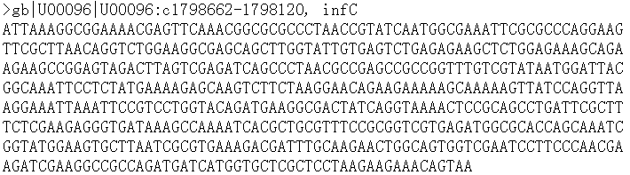

序列数据库的格式
FASTA格式（或Pearson格式）
核酸序列
氨基酸序列

Slide 16
一种最简单的fasta序列形式可以表示为:
>D49653
CCAAGAAGAAGAAGACCCCAGCGAGGAAAATGTGCTGGAGACCCCTGTGCCGGTTCCTGTGGCTTTGGTCCTATCTGTCCTATGTTCAAGCTGTGCCTATCCACAAAGTCCAGGATGACACCAAAACCCTCATCAAGACCATTGTCACCAGGATCAATGACATTTCACACACGCAGTCGGTATCCG

Slide 17
3 序列数据库检索

Slide 18
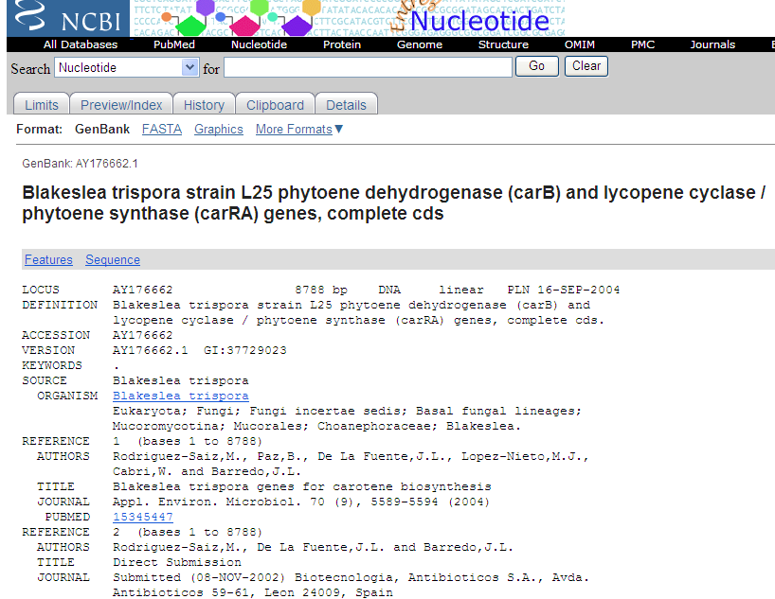

Slide 19
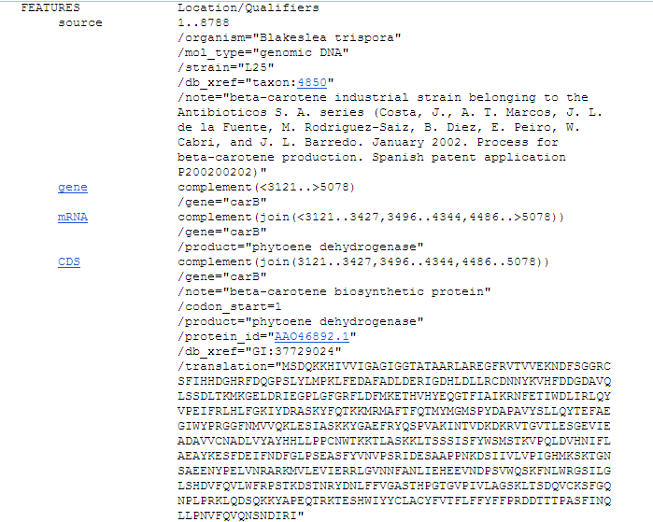

Slide 20
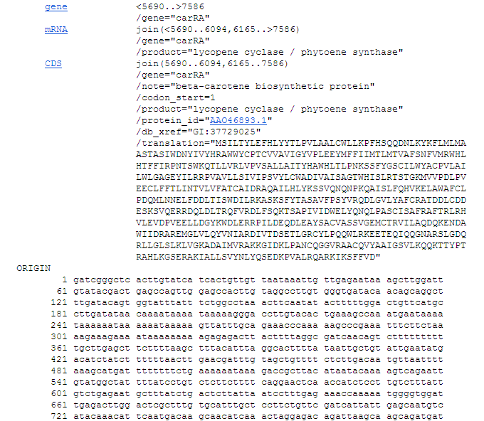

Slide 21
蛋白质数据库简介
SWISS－PROT
1. 日内瓦大学医学生物化学系和欧洲生物信息学研究所(EBI)合作维护（1986年）；
2. 在EMBL和GenBank数据库上均建立了镜像站点;
3. 数据库包括了从EMBL翻译而来的蛋白质序列，这些序列经过检验和注释；
4. 数据记录包括两部分：
序列
注释(结构域、功能位点、跨膜区域、二硫键位置、翻
译后的修饰、突变体等)

Slide 22
SWISS-PROT是目前国际上比较权威的蛋白质序列数据库,其中的蛋白质序列是经过注释的
SWISS-PROT中的数据来源于：
（1）从核酸数据库经过翻译推导而来；
（2）从蛋白质数据库PIR挑选出合适的数据；
（3）从科学文献中摘录；
（4）研究人员直接提交的蛋白质序列数据

Slide 23
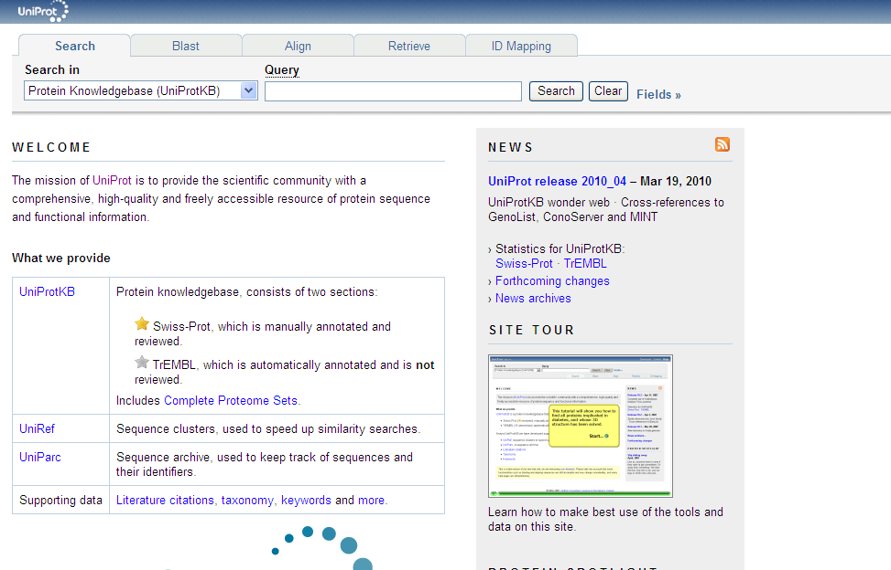
UniProtKB
UniProtKB
Protein knowledgebase, consists of two sections:
Swiss-Prot, which is manually annotated and reviewed.
TrEMBL, which is automatically annotated and is not reviewed.

Slide 24
蛋白质序列信息的来源方式：
蛋白质序列信息的获取
1）直接测序
2）翻译编码的DNA序列
3）在数据库中搜索

Slide 25
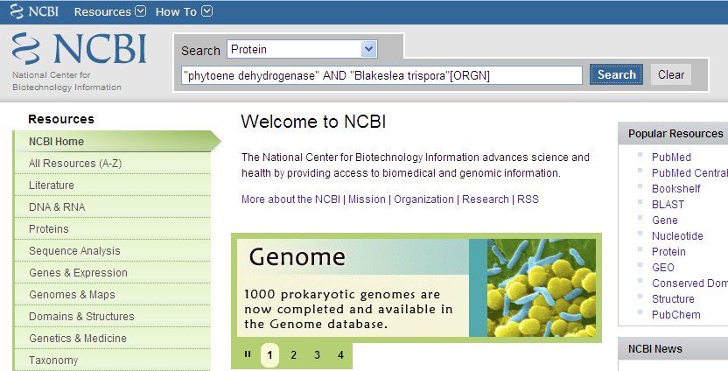
一 NCBI

Slide 26
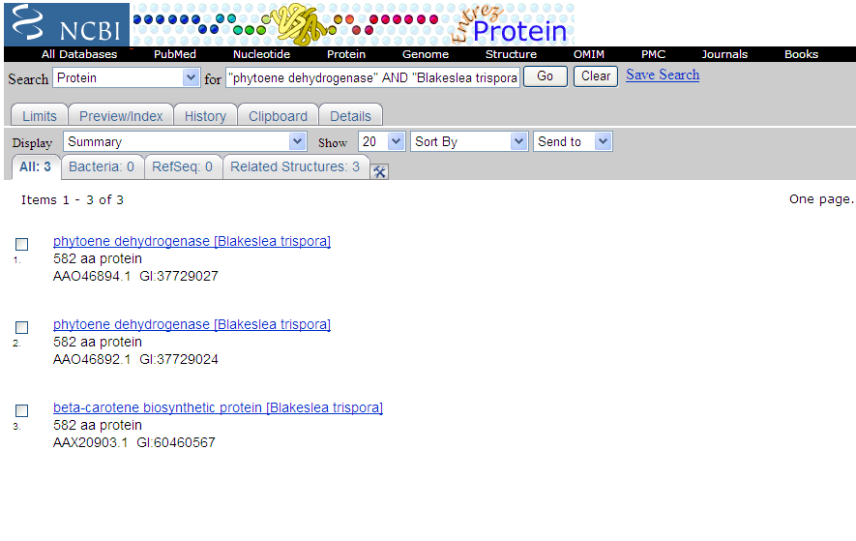

Slide 27
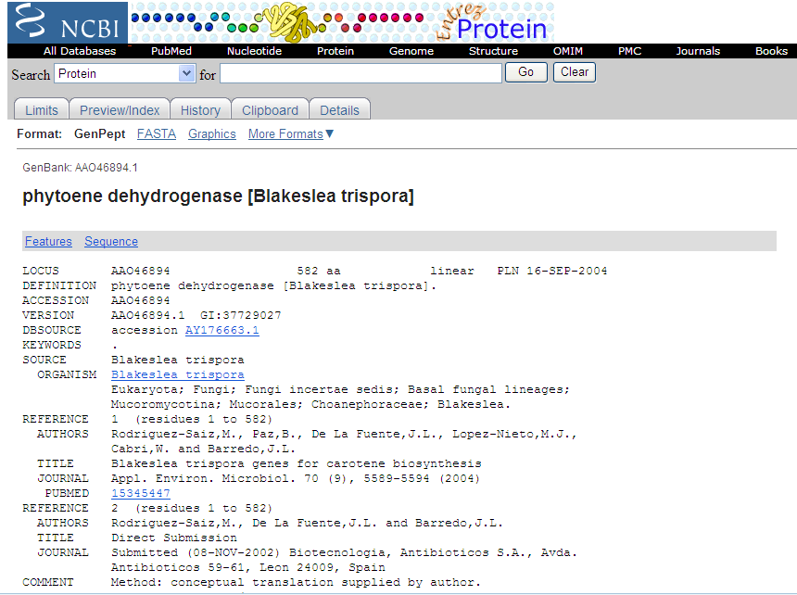

Slide 28
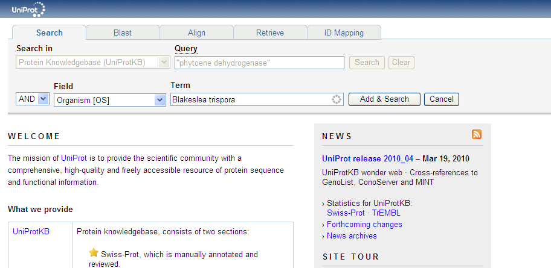
二 http://www.uniprot.org/

Slide 29
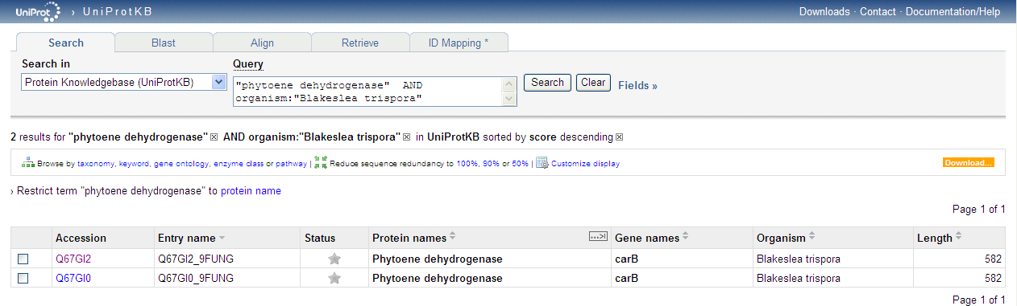

Slide 30
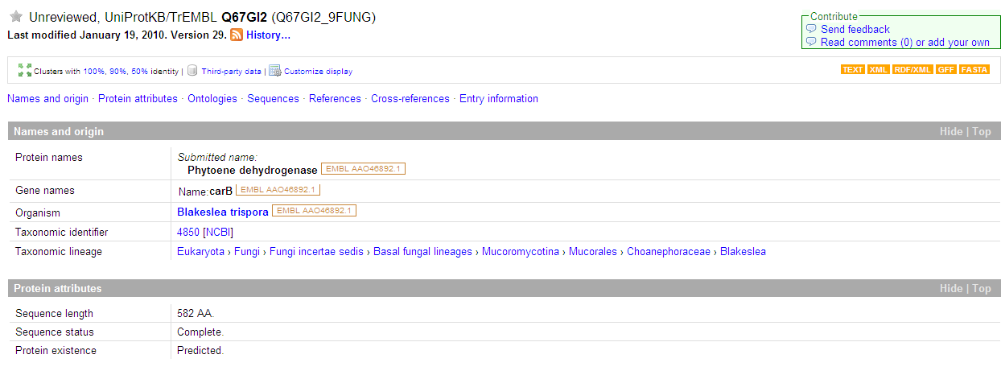

Slide 31
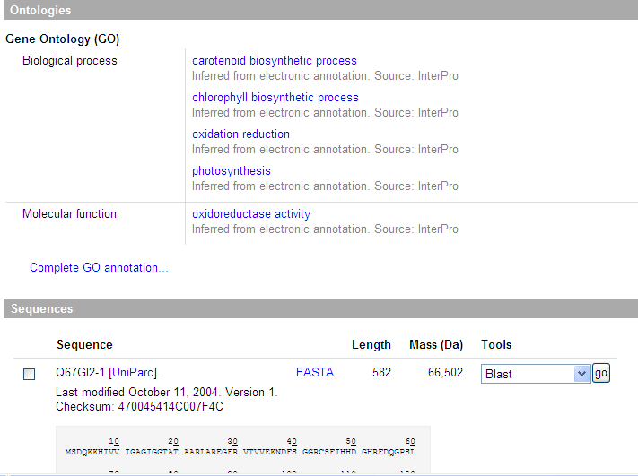

Slide 32
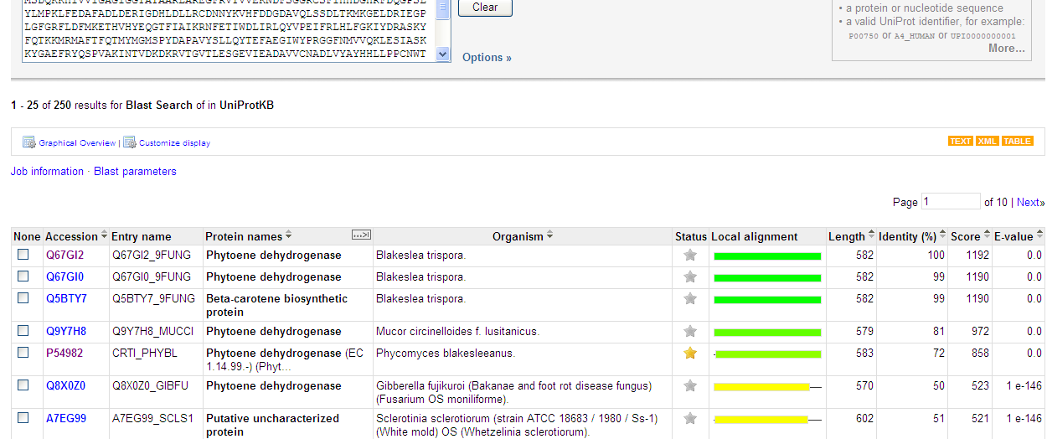

Slide 33
核酸序列的比对
序列比对：在生物信息学研究中，寻找序列相似性的过程称为比对。
序列比对的根本任务是：
  发现序列之间的相似性
  辨别序列之间的差异
目的：
  相似序列 → 相似的结构，相似的功能
  判别序列之间的同源性
  推测序列之间的进化关系

Slide 34
相似性是指序列比对过程中用来描述检测序列和目标序列之间相同DNA碱基或氨基酸残基顺序所占比例的高低。
当相似程度高于50%时，比较容易推测检测序列和目标序列可能是同源序列；相似性程度大于30%，一般比较有把握；而当相似性程度低于25%时，就难以确定或者根本无法确定其是否具有同源性。
。

Slide 35
一 序列两两比对
  两个序列的比对是指这两个序列中各个字符的一种一一对应关系，或字符的对比排列 。
检测序列(probe sequence) 已经完成实验测定而需要通过数据库搜索以确定其性质或功能的序列
目标序列(subject sequence) 通过数据库搜索得到的和检测序列具有一定相似性的序列
目前使用最广泛的程序是BLAST搜索程序。

Slide 36
BLAST 数据库搜索
BLAST（Basic Local Alignment Search Tool），意为基本局部相似性比对搜索工具。
国际著名生物信息中心都提供基于Web的BLAST服务器。BLAST程序之所以使用广泛，主要因为其运行速度比FastA等其它数据库搜索程序快，而改进后的BLAST程序允许空位的插入。

Slide 37
Blast结果给出的信息
Blast结果会列出跟查询序列相似性比较高，符合限定要求的序列结果，根据这些结果可以获取以下一些信息:
1.查询序列可能具有某种功能
2.查询序列可能是来源于某个物种
3.查询序列可能是某种功能基因的同源基因
…
这些信息都可以应用到后续分析中。

Slide 38
表1. BLAST程序：
程序 | 数据库 | 查 询 | 简 述
blastp blastn blastx tblastn tblastx | 蛋白质 核酸 蛋白质 核苷酸 ( 翻译 ) 核酸 ( 翻译 ) | 蛋白质 核苷酸 核酸 ( 翻译 ) 蛋白质 核酸 ( 翻译 ) | 可能找到具有远源进化关系的匹配序列 适合寻找分值较高的匹配，不适合远源关系 适合新 DNA 序列和EST 序列的分析 适合寻找数据库中尚未标注的编码区 适合分析 EST 序列

Slide 39
Blast序列数据库搜索操作步骤如下：
ttcggttcgtttgaatgcaa
1 ttcggttcgtttgaatgcaagctaccatactccaccgcctcttgggggcacattgtgacg
61 gaacgagaagtactggcttccgttgatcctttcgcagatctggaaatacaacttagtgca
121cgattgctcaagcaaaaatatgctactgttcgtgtgctcaagaacggtactcacacgtac
181cgatataagactgatgcccagataacgcgtattcagaagaaactggagaggaaggatagg
241gaggagtatcacttccaaatggctgctcctagtattgtgtcaaaaatcactatagctggt
301ggagatcctccatcaaagtctgagccacaagcaccaagagggatcattcatacaactcca
361agggtgcgtaaagtcaagacacgtcccataataaagttgacagaaagccagatgaatcat
421ctcattaagcaggtaaagcaaattatgtcggagaagaaagggtctgtctacttaactagt
481aagaagaccactcatgttcaatataaggagatacttggagcaactcgcgcagcggttcga
541actgcacatatgatgggtttgcgacggagagtggacttccaatgtgacatgtggacagtt
601ggacttttgcaacgtctcgctcggacggacaaatggtccaatcaagtccgcactatcaac
661atacgaaggggcgatagtggagtcatcttgaacacaaaaagccttaaaggccactttggt
721agaagttcaggagatttgttcatagtgcgtgggtcacacgaagggaaattgtacga
gtgcttccctttaacatgct-5`
5`-ttcggttcgtttgaatgcaa-3`
5`-tcgtacaatttcccttcgtg-3`
所测马铃薯Y病毒基因序列
克隆马铃薯Y病毒基因所用引物

Slide 40
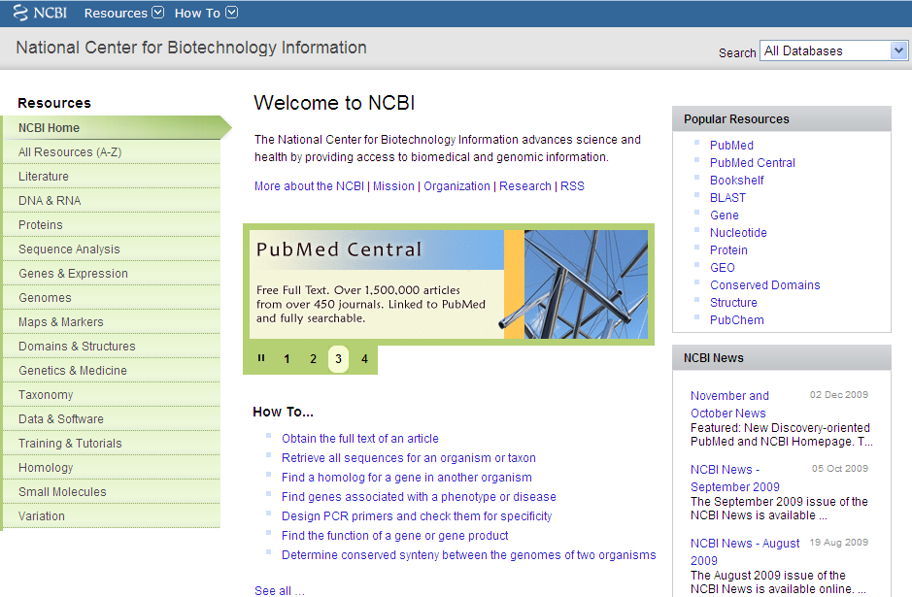
打开NCBI主页

Slide 41
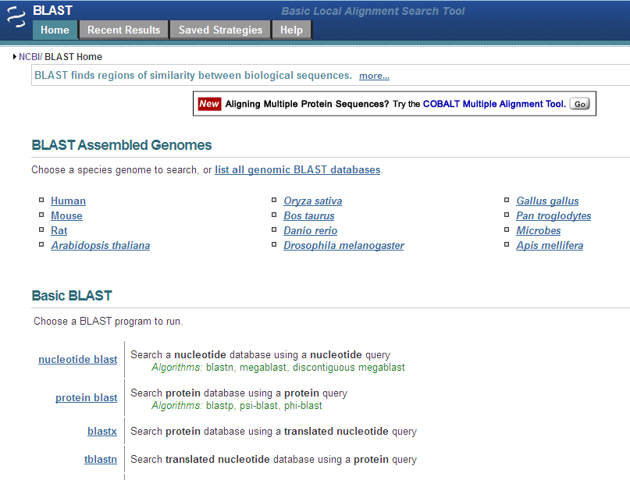
选择核酸数据库比对

Slide 42
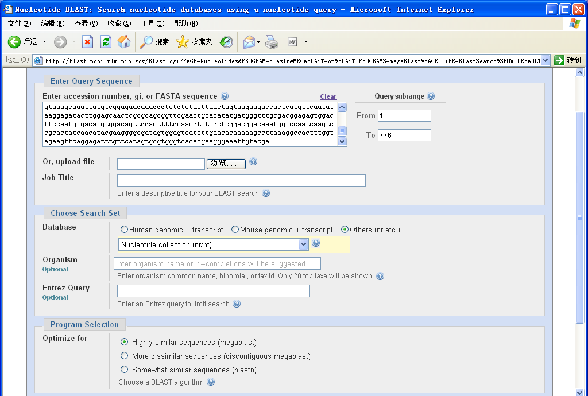
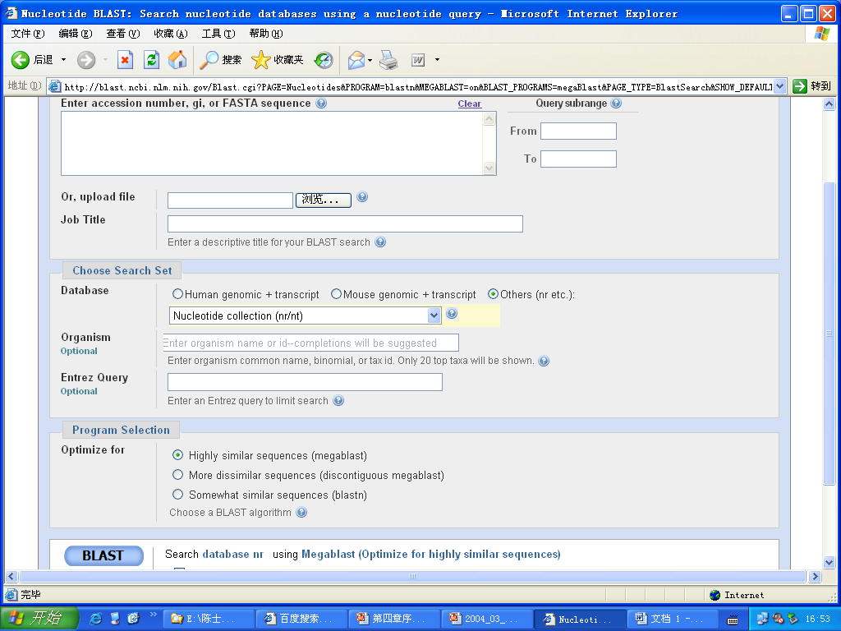
按输入所测马铃薯Y病毒基因序列或记录号

Slide 43
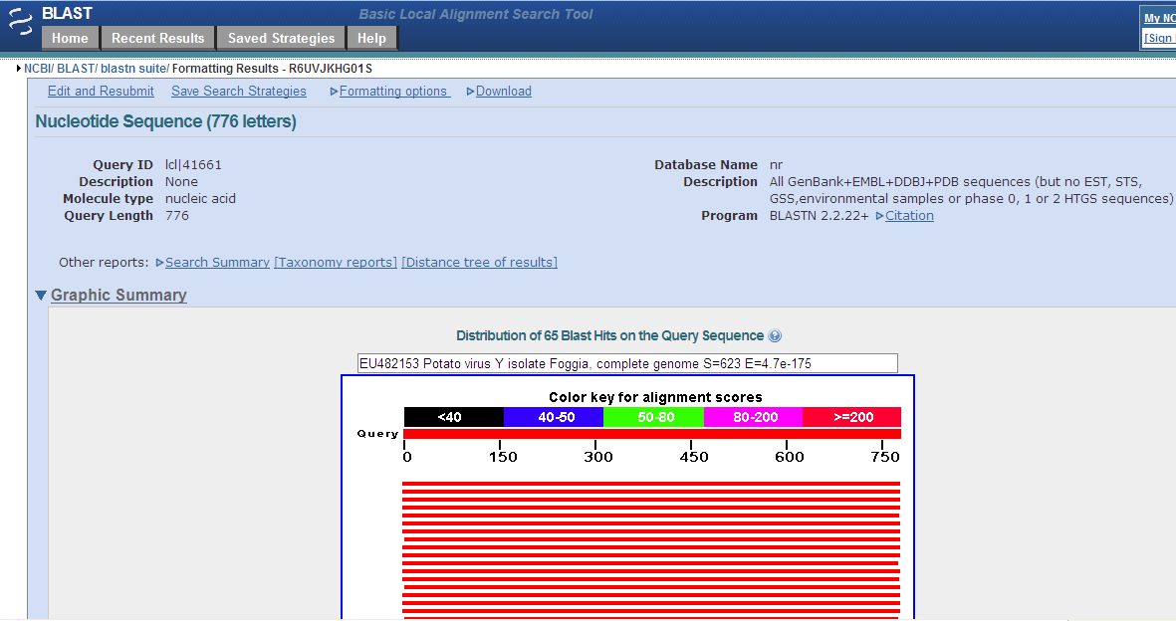

Slide 44
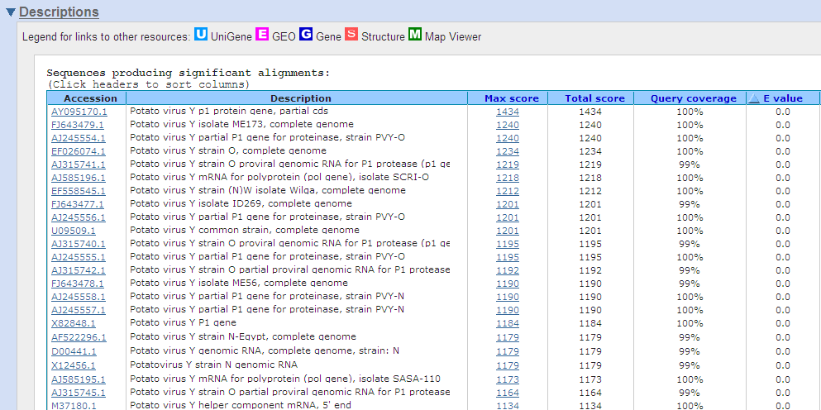

Slide 45
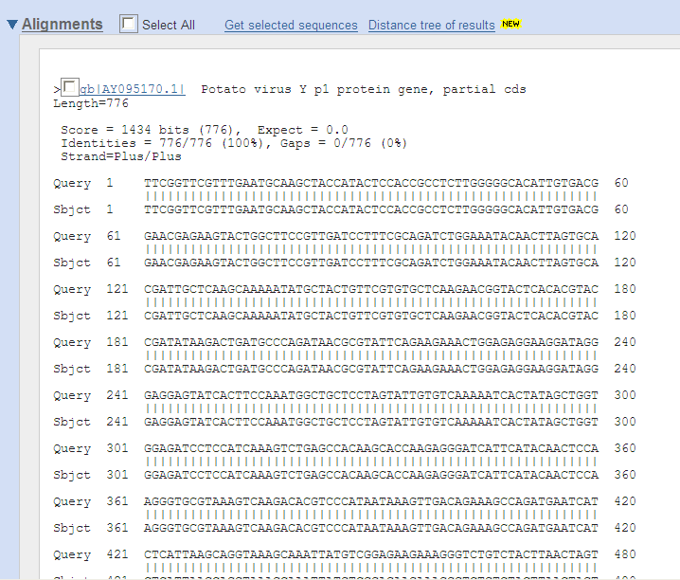
从相似性最大的序列开始

Slide 46
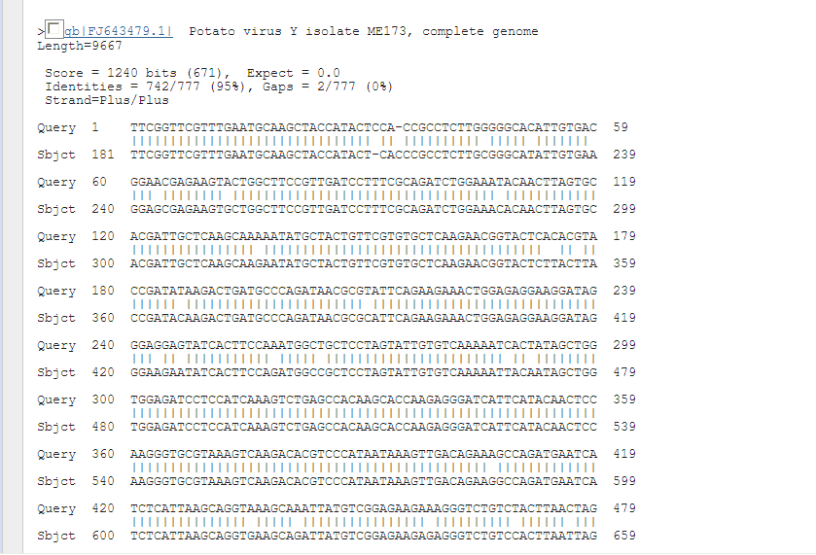

Slide 47
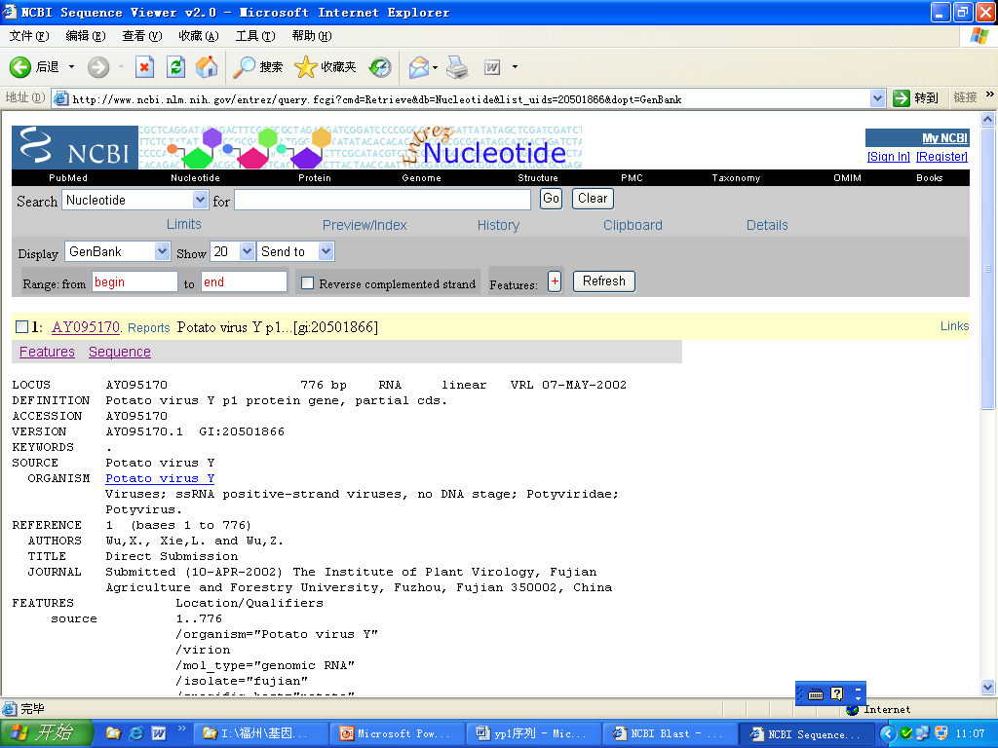

Slide 48
（二） Blast 序列比对结果
序列比对结果分为几个部分：
1、 序列比对数据的来源；
2、 序列对齐分值（Score）和相对概率Exepct（E Value）;
3、 核酸序列逐个两两比对的结果。

Slide 49
Blast程序评价序列相似性的两个数据
Score：使用打分矩阵对匹配的片段进行打分，这是对各对氨基酸残基（或碱基）打分求和的结果，一般来说，匹配片段越长、 相似性越高则Score值越大。
E value:在相同长度的情况下，两个氨基酸残基（或碱基）随机排列的序列进行打分，得到上述Score值的概率的大小。E值越小表示随机情况下得到该Score值的可能性越低。 E value一般越小越好，也取决于你对数据的要求，一般0.01以上的是不可信的。

Slide 50
多序列比对的意义
二 多序列比对
用于描述一组序列之间的相似性关系，以便了解一个基因家族的基本特征，寻找motif（具有特定功能和结构特征的DNA区段），保守区域等。
用于描述一个同源基因之间的亲缘关系的远近，应用到分子进化分析中。

Slide 51
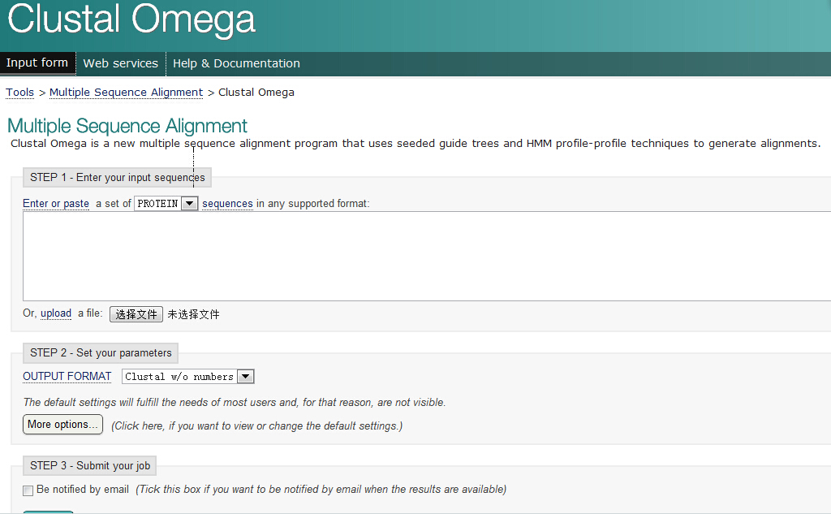
http://www.ebi.ac.uk/Tools/msa/clustalo/
多序列比对工具 Clustal

Slide 52
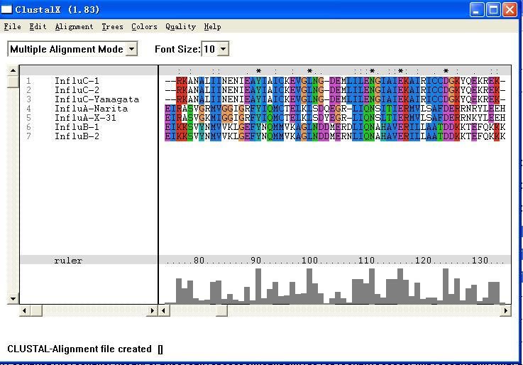
Clustalx的工作界面（多序列比对模式）
颜色的选择可以根据主观愿望和喜好，但最好和常规方法一致。 * 表示比对的位置全相似。” ：”表示比对的位置只有两种氨基酸，并且颜色相同，”. ”表示比对的位置只有两种氨基酸，并且颜色不相同。

Slide 53
残基种类 | 残基特性 | 颜色
Asp (D), Glu (E) | 酸性 | 红色
His (H), Arg (R), Lys (K) | 碱性 | 兰色
Ser (S), Thr (T), Asn (N), Gln (Q) | 极性 | 绿色
Ala (A), Val (V), Leu (L), Ile (I), Met (M) | 疏水性，带支链 | 白色
Phe (F), Tyr (Y), Trp (W) | 疏水性，带苯环 | 紫色
Pro (P), Gly (G) | 侧链结构特殊 | 棕色
Cys (C) | 能形成二硫键 | 黄色

Slide 54
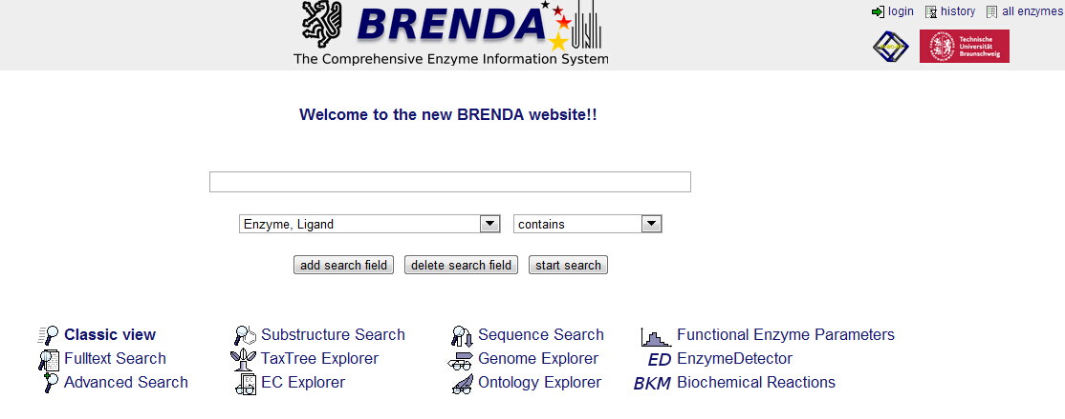
http://www.brenda-enzymes.info/

Slide 55

简介

Slide 56
产生的背景
如何借助计算机全面地展示细胞和生物所包含的生物学信息是后基因组时代的重大挑战之一。科学家期望能够根据基因组中的信息，用计算机计算或者预测出比较复杂的细胞中的通路或者生物的复杂行为。出于这个目的，日本京都大学生物信息学中心的Kanehisa实验室于1995年建立了生物信息学
数据库KEGG。

Slide 57
分类 | 数据库 | 目录 | 颜色
系统信息 | KEGG PATHWAY | KEGG通路图
 | KEGG BRITE | BRITE功能层次
 | KEGG MODULE | KEGG功能单元的模块
 | KEGG DISEASE | 人类疾病
 | KEGG DRUG | 药物
 | KEGG ENVIRON | 天然药物和与健康相关的物质
基因组信息 | KEGG ORTHOLOGY | KEGG直系同源(KO)组
 | KEGG GENOME | KEGG中带有完整基因组的物种
 | KEGG GENES | 在完整基因组中的基因目录
 | KEGG SSDB | 与基因有关的序列相似性数据库
化学信息 | KEGG COMPOUND | 代谢物及其他小分子化合物
 | KEGG GLYCAN | 多糖
 | KEGG REACTION | 生化反应
 | KEGG RPAIR | 化学反应中的反应物对
 | KEGG RCLASS | RPAIR定义的反应级别
 | KEGG ENZYME | 酶命名法

Slide 58
KEGG PATHWAY Database
KEGG PATHWAY数据库是一个手工画的代谢通路的集合，包含以下几方面的分子间相互作用和反应网络：
1.新陈代谢
2.遗传信息加工
3.环境信息加工
4.细胞过程
5.生物体系统
6.人类疾病
7.药物开发

Slide 59
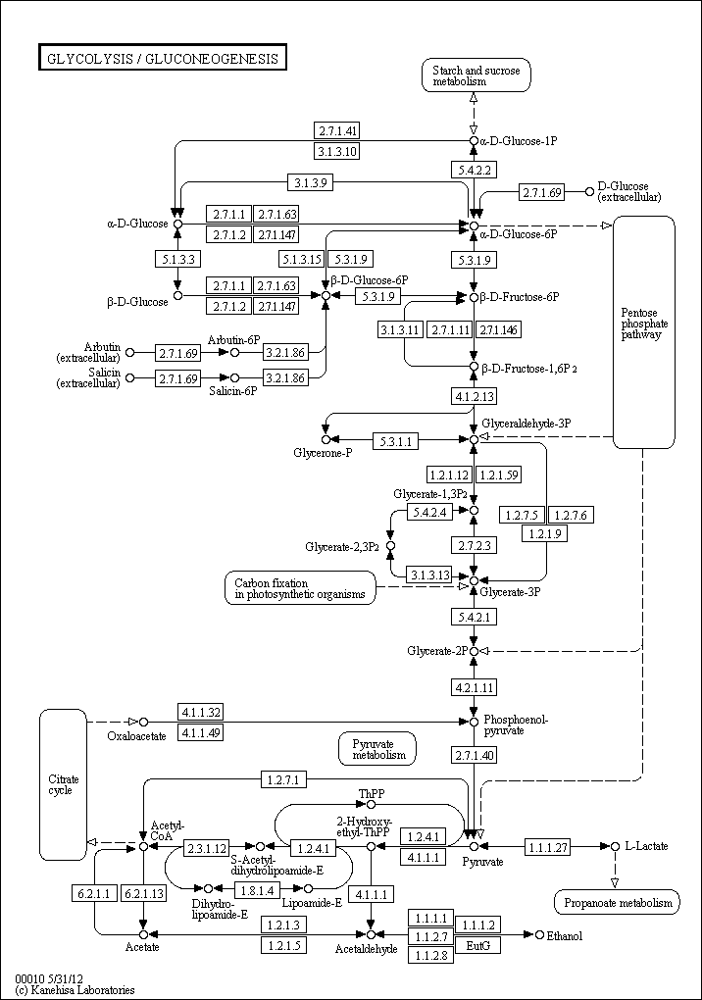
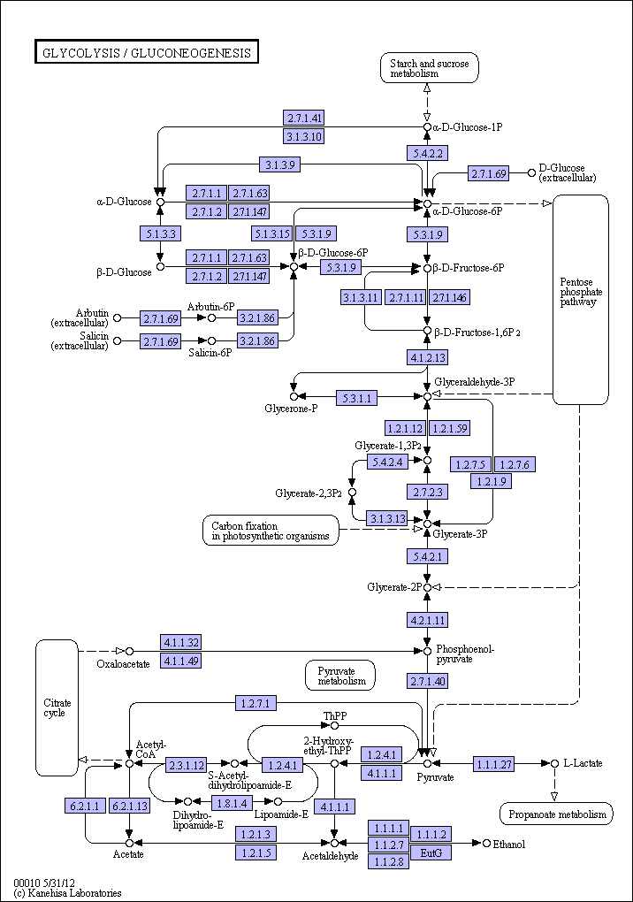
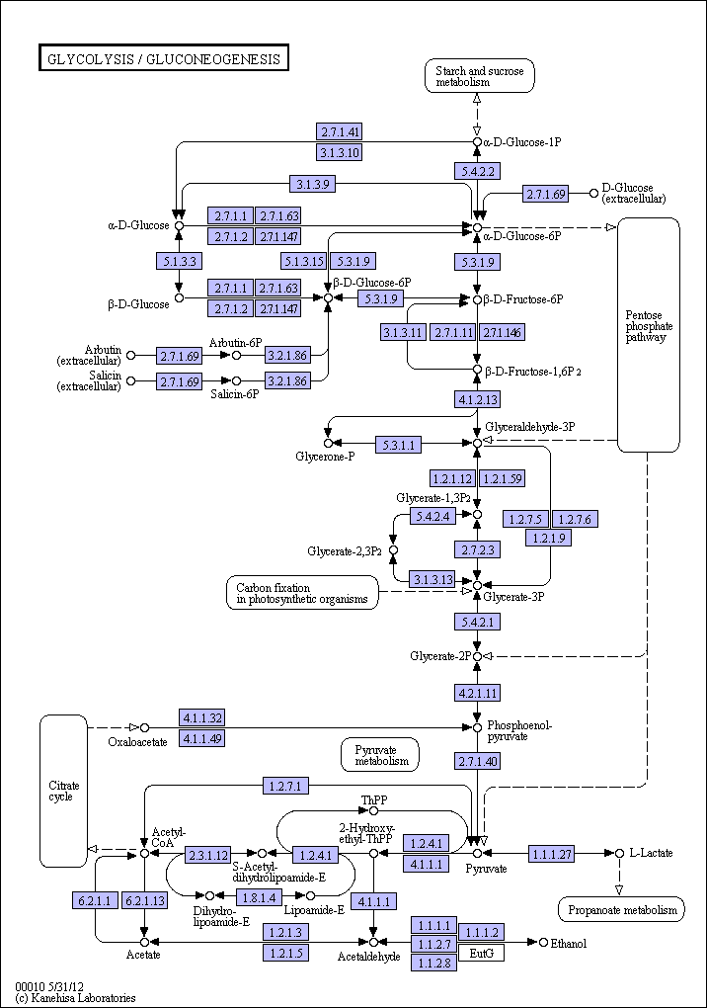
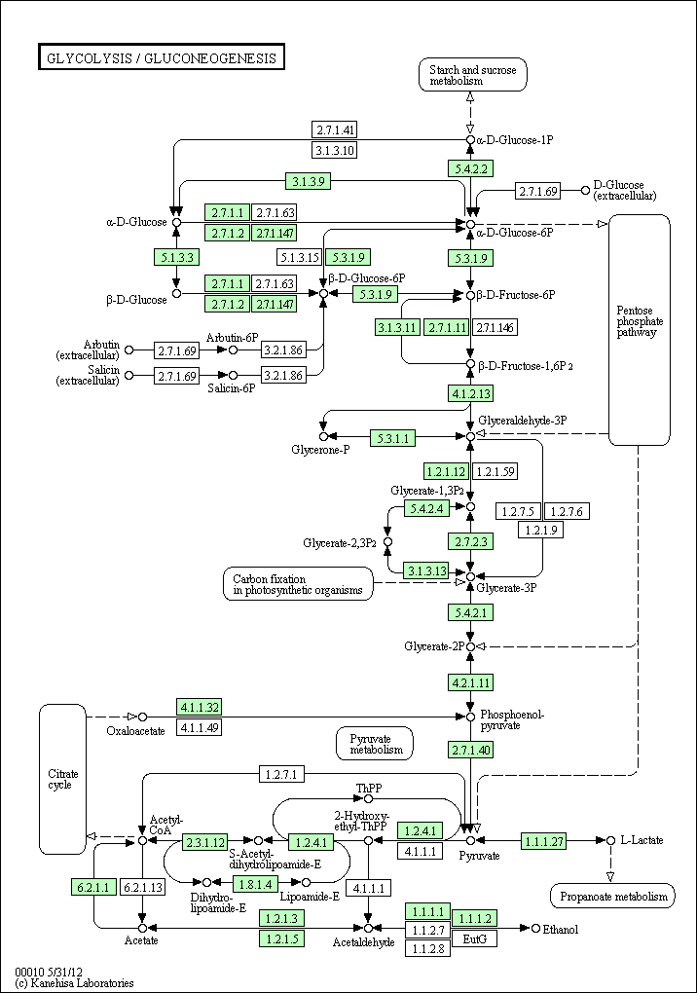
map00010
ko00010
ec00010
rn00010
hsa00010

Slide 60
KEGG GENOME Database
该数据库中收集了2679中物种(190 eukaryotes, 2336 bacteria, 153 archaea)的基因组信息，这些物种都已经具有完整的基因组序列，并根据大量的EST数据集进行了增补。

Slide 61
课后作业：
从数据库中查询一个基因及其相应的蛋白质序列。
序列名称、长度
编号
物种来源
碱基数目
功能

